Slide 1
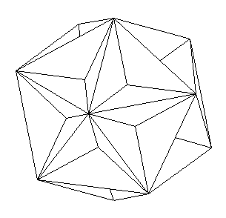

Slide 2
Тегінде адам баласы адам баласынан ақыл, білім, ар мінез деген қасиеттерінен озады.
Абай

Slide 4
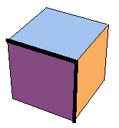
Не пайда,
Білгенін көпке айтпаса
Үйреткеннен не пайда
Қайырымы қайтпаса
А.Байтұрсынов

Slide 6
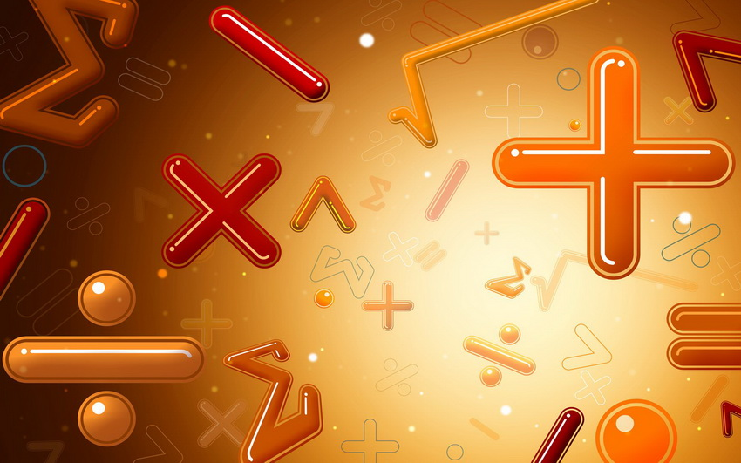
Математика-ғылымдар патшасы, ал арифметика математика патшасы.
К.Гаусс

Slide 8
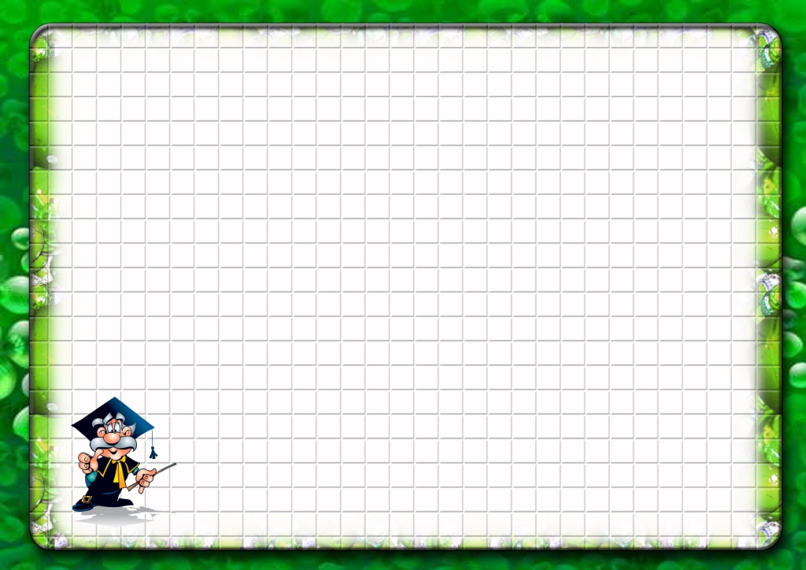
Халықты халықпен, адамды адаммен теңестіретін білім
М.Әуезов

Slide 10
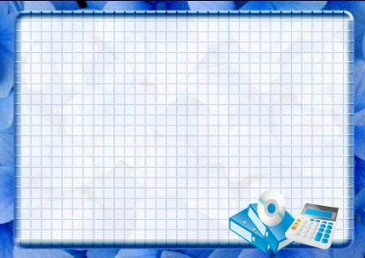
Қандай ғылым болмасын онда қанша математика болса, соншама шындық болады

Slide 11
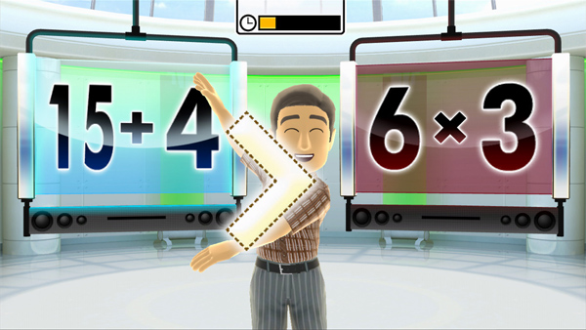

Slide 13
Адамның ақыл ойының кеңейе түсуіне математиканың тигізетін әсері айтып жеткізу қиын.
Математика ой, ақыл шегін кеңейтеді.
О.А.Жәутіков

Slide 15
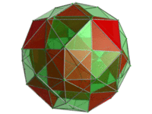
«Ақыл-ойды тәртіпке келтіретін-математика сондықтан да оны оқу керек»
М.В.Ломоносов

Slide 16
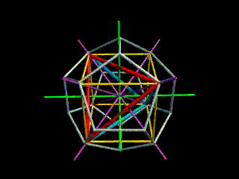

Slide 17
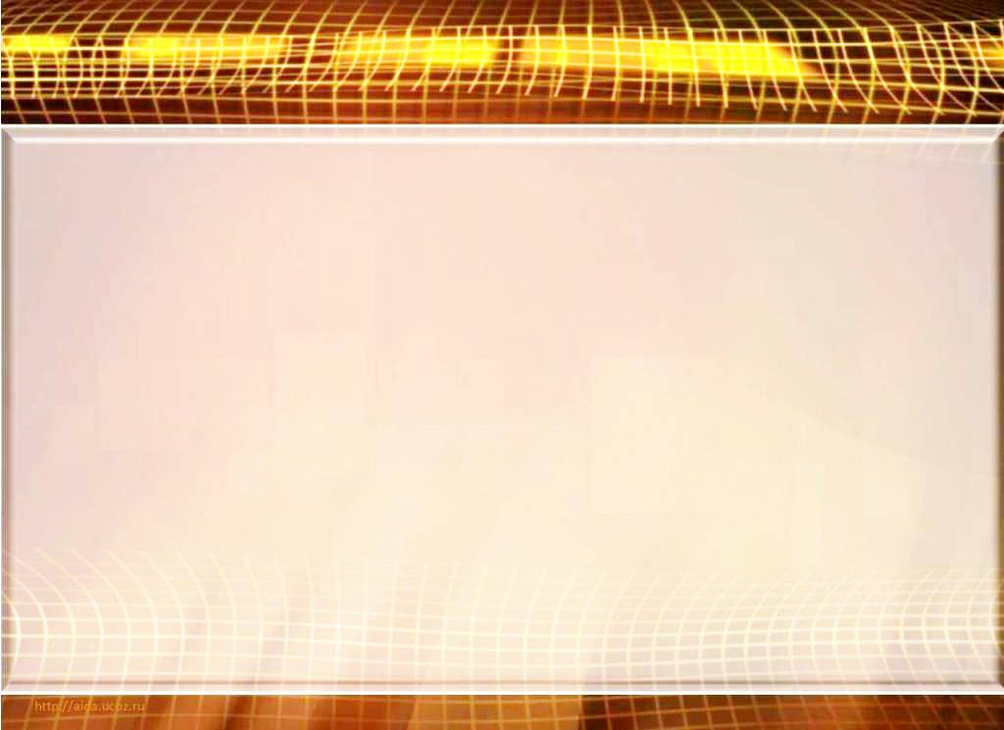
Математика – кез келген білімнің негізгі тіл, табиғатты танудың басты құралы. Адамның проблемаларды шешуде жетістікке жетуі, елдің дамуына үлес қосуы, көп жағдайда, математиканы игерудің деңгейіне байланысты.
ҚР білім және ғылым министрі
Б.Т.Жұмағұлов

Slide 19
Табиғаттың ұлы кітабы математика символдарымен жазылған
Г.Галилей

